Slide 1
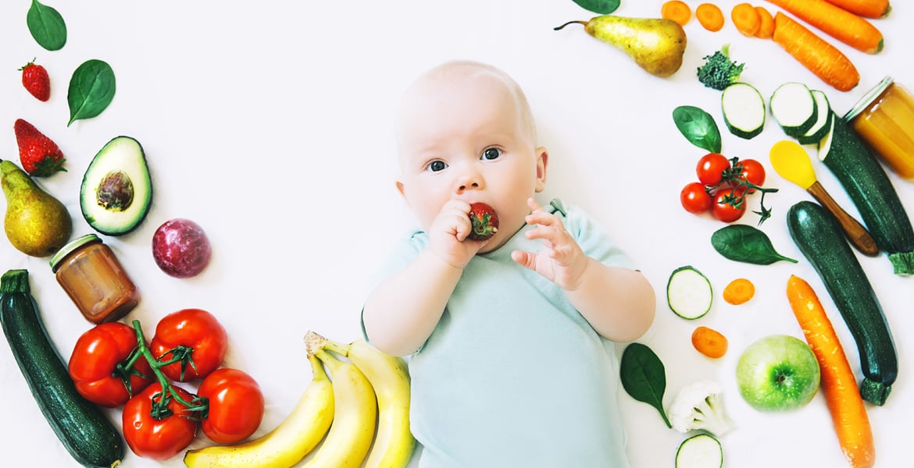
Étude sur l’alimentation dans le monde

Slide 2
Contexte et spécification des données
En tant que data analyst au centre de l’ONU, je dois réaliser une étude sur l’alimentation dans le monde entre 2013 et 2017.
Pour cela, je dois opter pour l’utilisation de 4 fichiers csv afin d’effectuer des requêtes : disponibilité alimentaire, insécurité alimentaire, population, et aide alimentaire.
Ces fichiers csv sont composés de quelques variables : string, int, et float.

Slide 3
Méthodologie de l’analyse
D’après le lexique des données, aucune donnée personnelle identifiable (comme des noms, adresses, ou informations spécifiques permettant d’identifier une personne) ne semble être incluse. Les données portent sur : les pays (niveau macro, non individuel), et des variables agrégées (nombre de personnes en sous-alimentation, population en milliers d'habitants, quantités alimentaires en tonnes, etc.).

Slide 4
1) Proportion de personnes en état de sous-nutrition en 2017
Voici les étapes que j’ai effectué pour calculer le nombre de personnes en état de sous nutritions en 2017 :
J’ai établi une jointure entre la table sous-nutrition et population grâce aux noms des pays tout en filtrant sur l’année 2017.
Pour le calcul du nombres de personnes en état de sous-nutrition, j’ai fait la somme de la colonne sous nutrition.
Pour le calcul du taux, j’ai divisé le résultat du calcul précédent par la somme de la colonne population.
En conclusion, en 2017, il y a eu près de 535 millions de personnes en état de sous-nutrition, soit 7% de la population mondiale.

Slide 5
2) Nombre théorique de personnes qui pourraient être nourries en 2017
Selon VIDAL, un humain mange en moyenne 2200 Kcal par jour.
Pour calculer le nombre de personnes qui pourraient être nourries en 2017, il faut faire une jointure entre la table population et dispo alimentaire.
Puis, il faut multiplier le nombre Kcal disponible par jour par le nombre de population. Par la suite, pour connaître le nombre de personnes nourries théoriquement, il faut prendre la valeur du résultat précédent et diviser par 2200.
En conclusion, 9 milliards de personnes seront nourries en 2017.

Slide 6
3) Nombre théorique de personnes qui pourraient être nourries uniquement avec les végétaux en 2017
Ici, le fonctionnement est similaire qu’à la requête précédente, mais on applique un filtre sur la colonne “Origine”, pour y mettre “végétale”.
Le nombre de personnes pouvant être nourris avec les végétaux sont de 7,8 milliards.

Slide 7
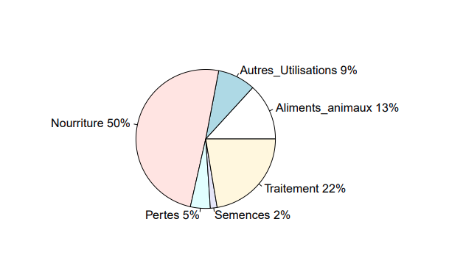
4) Répartition de la disponibilité intérieure
Pour connaître la répartition de la disponibilité intérieure, il faut faire la somme des colonnes : “animaux”, “pertes”, “nourritures”, “semences”, “traitements”, et “autres utilisations”. Puis faire la proportion des colonnes sur la somme de la disponibilité.
On remarque que la proportion de nourriture est plus important dans la disponibilité intérieur.

Slide 8
5) Part de l’utilisation des principales céréales entre l’alimentation humaine et animale
Tout d’abord, il faut faire un filtre sur les produits pour afficher uniquement “Blé”, “Riz”, "Orge", "Maïs", "Seigle", "Avoine", "Millet", "Sorgho", et "Céréales" dans la colonne “Produit” de la table dispo alimentaire.
Puis on calcule la proportion d’aliments pour animaux sur la disponibilité intérieur. Même chose pour la nourriture.
Ce qui nous donne une valeur de 36% pour l’alimentation animale et 43% pour l’alimentation humaine.

Slide 9
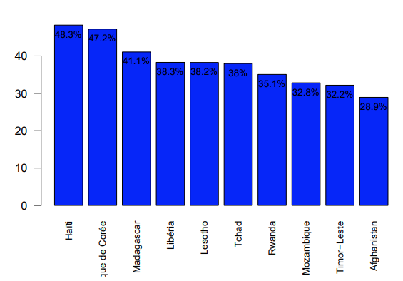
6) Liste des 10 pays où la proportion de personnes en état de sous-nutrition est la plus forte en 2017
Pour cette requête, il faut faire une jointure entre la table sous_nutrition et population en filtrant sur l’année 2017. Le calcul de la proportion se fait par la division de la colonne “sous_nutrition” par la colonne “population”. Puis on exécute le dataset par head et decreasing pour afficher les 10 pays où la proportion est plus importante.
Ici, Haiti est en tête avec une proportion de 48%.

Slide 10
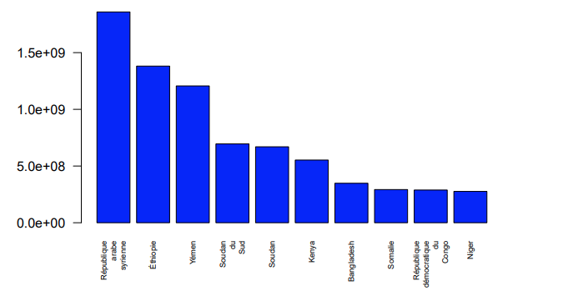
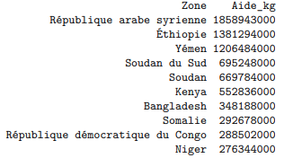
7) Liste des 10 pays qui ont le plus bénéficié de l’aide alimentaire entre 2013 et 2016
Pour afficher cette requête, il faut utiliser “aggregate” pour faire la somme des aides par zone avec la table aide_alimentaire. Puis on utilise head et decreasing pour avoir la liste des 10 pays.
On constate que la République arabe syrienne a eu le plus d’aides alimentaires.

Slide 11
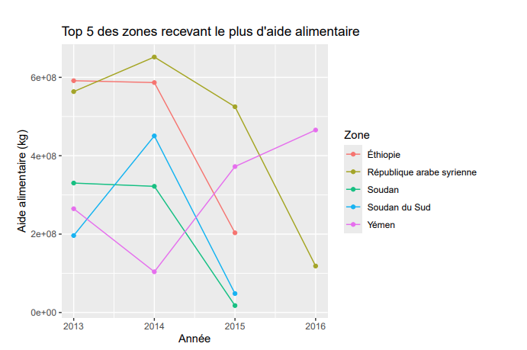
8) Évolution de l’aide alimentaire pour les 5 pays qui en ont le plus bénéficié entre 2013 et 2016
Pour afficher cette requête, il faut utiliser “aggregate” pour créer un dataframe avec la zone, l’année et l’aide alimentaire. Puis on utilise decreasing et head pour afficher les 5 pays. Avec ggplot on affiche le graphique.
On constate que la République arabe syrienne a subit une baisse d’aides alimentaire, tandis que le Yémen est en hausse.

Slide 12
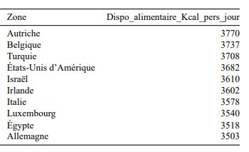
9) Liste des 10 pays qui ont la plus forte disponibilité alimentaire par habitant

Slide 13
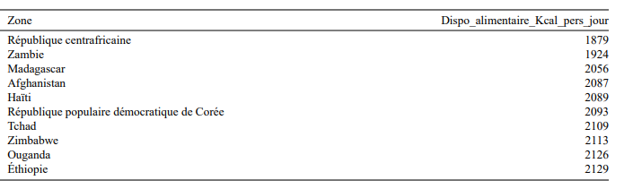
9) Liste des 10 pays qui ont la plus faible disponibilité alimentaire par habitant

Slide 14
10) Étude sur le manioc en Thaïlande
En Thaïlande, près de 9% de la population est en état de sous-nutrition.
Cependant, on remarque qu’il y a près de 83% de manioc qui sont exporté dans la production et ça représenterai 2 milliards de Kcal.
Le pays a tendance à exporter sa production que d’utiliser le manioc pour nourrir sa population.

Slide 15
11) Analyse complémentaire
Nombre théorique de personnes qui pourraient être nourries uniquement avec les produits d’origine animale en 2017 :
Ici, le fonctionnement est similaire qu’à la requête précédente, mais on applique un filtre sur la colonne “Origine”, pour y mettre “animale”.
Le nombre de personnes pouvant être nourris avec les produits d’origine animale sont de 1,6 milliards, soit 22% de la population en 2017.

Slide 16
Conclusion
Cette étude met en lumière les disparités dans l'accès à l'alimentation et l'impact de l'aide alimentaire à travers le monde. Les résultats révèlent des zones critiques nécessitant une intervention immédiate et des ressources alimentaires sous-utilisées pouvant potentiellement résoudre une partie du problème de la sous-nutrition.

